Slide 1
Literatura a hudba
Michal Fránek
PS 2022

Slide 2
Struktura přednášek
1. Úvodní přednáška
2. Češi, národ muzikantů?
3. Hledání národního nástroje – varyto a dudy
4. Kde domov můj? Trampoty s českou hymnou
5. Potíže s librety, potíže s libretisty
6. Hudba a slovo v komické opeře – Paradoxy Smetanovy Prodané nevěsty
7. Hudba a slovo ve slavnostní opeře – Libuše nejen Smetanova
8. Hudba a slovo v baladické opeře – Dvořákova Rusalka
9. Experiment zvaný melodram
10. Hudba a slovo v české meziválečné avantgardě
11. Budovatelská píseň, kult folklóru a jeho dekonstrukce u Milana Kundery

Slide 3
Češi, národ muzikantů?
Charles Burney (1726-1814) – londýnský varhaník, učitel hudby, skladatel a hudební historik.
V roce 1770 vykonal cestu do Evropy, především Itálie, aby poznal zdejší hudbu.
V roce 1772 opět podnikl cestu do Evropy, navštívil Nizozemí, německé země a Rakousko. Cestu z Vídně do Drážďan absolvoval přes české země a Prahu.
„Často jsem slýchával, že jsou Češi nejhudebnější národ v Německu, ne-li v celé Evropě, a jeden slavný německý skladatel, který je v současné době v Londýně, mě ujistil, že kdyby měli stejné výhody jako mají Italové, jistě by je předstihli.“
Charlesi Burneymu pozdější generace omylem přiřkly výrok o Čechách jako konzervatoři Evropy

Slide 4
„Usadili se všude, aby se zmocnili zemí přepuštěných jinými, aby je obdělávali a užívali jako kolonisté, pastýři a zemědělci; po všem předcházejícím pustošení, procházení a stěhování národů byla jejich nehlučná, pilná přítomnost těmto zemím na prospěch. Měli v lásce zemědělství, dostatek stád a obilí, také různé domácí dovednosti. S výrobky své země a píle zahájili užitečný obchod. Na Baltském moři, počínaje Lübeckem, postavili řadu přímořských měst, mezi nimiž Vineta na ostrově Rujana byla jakýmsi slovanským Amsterodamem; takto udržovali styky také s Prusy, Kuronci a Lotyši, jak je patrno z jazyka těchto národů. Na Dněpru postavili Kyjev, na Volchvě Novgorod; z obou se brzy vyvinula kvetoucí města, která spojovala Černé moře s Baltem a dodávala severní a západní Evropě zboží Východu.

Slide 5
V Německu se věnovali hornictví, dovedli tavit a slévat kovy, připravovali sůl, tkali plátno, vařili medovinu, sázeli ovocné stromy a vedli svérázný život veselých lidí, milovníků hudby. Byli krotkých mravů, pohostinní až k rozhazovačství, milovali volnost venkova, ale byli poddajní a poslušní, protivilo se jim loupení a plenění. To vše nic nezmohlo proti útlaku, ba naopak to k němu přispělo. Neboť se neucházeli o nadvládu nad světem, neměli bojechtivá dědičná knížata a dávali se raději v poplatnost, pokud jen mohli v klidu obývat svou zemi. Tím však umožnili četným národům, zejména však národům kmene německého, aby se na nich těžce prohřešili.“
Johann Gottfried Herder: Myšlenky k filozofii dějin lidstva (1784-91)

Slide 6
„V hudbě život Čechů.“ (Bedřich Smetana 16. května 1868)
„Slovan pěje od srdce k srdci, a tudíž ve zpěvnosti a vroucnosti hudba jeho sobě libuje.“ (Jan Ludevít Procházka 7. října 1868)

Slide 7
Postavy hudebníků jako symbolů české hudebnosti:
Lumír – mytická postava z Rukopisu královédvorského (báseň Záboj):
Aj, ty Záboju, ty
pěješ srdce k srdcu
pěsňú z střěda hořě.
Jako Lumír, ký slovy i pěniem
bieše pohýbal Vyšehrad i vsie vlasti

Slide 8
Nekamenujte proroky.
Neb pěvci jsou jak ptáci:
kdo hodil po nich kamenem,
k těm víc se nenavrací.
Soud boží na se národ zve,
jenž pěvce své ctít neví,
a nejstrašnější kletbou jest,
když bůh odejmul zpěvy.
Jeť srdce pěvců nejčistší
a všeho hněvu prosté,
a co vám zpíval od srdce,
to ve svém srdci noste.
Kdo v zlaté struny zahrát zná,
jej ctěte víc než sebe,
neboť vás tak Bůh miloval,
že poslal vám ho s nebe!
Hrozné, když Bůh neúrodou
a morem trestá přísně;
však ze všech trestů největší,
když národ nemá písně.
Ten národ ještě nezhynul,
dokud mu věštec zpívá,
jeť píseň v nebi zrozena
a ve smrť život vlívá.
V. Hálek: Večerní písně (1858)

Slide 9
Dalibor z Kozojed (+1498), rytíř proslulý legendou o nespravedlivém věznění, kde se naučil hrát na housle
V 19. století jeden ze symbolů české hudebnosti
Téma zpracovávané v německo- i českojazyčné literatuře, a to v různých verzích
Ve druhé polovině 19. století Dalibora „přivlastní“ česká literatura, koncem 50. let vznikne hudební časopis Dalibor
Libreto Dalibor (psané německy, přeložené Ervínem Špindlerem) Josefa Wenziga, zhudebnil Bedřich Smetana (1866)
V 20. století už postava Dalibora figuruje spíše jako ironická kontrafaktura

Slide 10
Když sem takto s osudem já horce
Nelítostivým se hašteřil,
Milek za Veltavu naměřil
Křídla a mne vedol k Daliborce;
Tu mne očar hudby divotvorce
Jakéhosi v uši udeřil,
A když, aby se mi sdůvěřil,
Kdo jest, prosím, on mi smutně to rce:
Dalibor sem, naučil mne housti
Mister nouze: a v tom ku zemi
Z okna motouz pro almužnu spustí;
Dav mu ji, ach! myslím rovnou mírou,
Jako tebe nouze houslemi,
Tak mne láska obdařila lyrou.
Jan Kollár: Slávy dcera (1832)
K divadlu se nám jen nedostává: dům,
Básníků, aktérů a pak publikum.
Proto, páni, radím akcie
K stavbě chrámu české Thalie.
Když jich jenom hodně rozprodáte
A pak honem cihel naděláte,
Musí být, kdo je akcionérem,
Básníkem, publikum nebo aktérem.
K. Havlíček Borovský: Nouze naučila Dalibora housti (1846)

Slide 11
Švanda Dudák – postava Tylo slavné hry, typ lidového muzikanta
Hle Záviš a Dalibor vězeň chudák,
tam s varytem Lumír, tu Švanda dudák.
Tu ze srdce k srdci Záboj zpívá,
a Slavoj si do taktu mečem kývá
Eliška Krásnohorská: Tichá duše (1879)

Slide 12
Venkovský kantor – nejde o konkrétní postavu, ale typ hudebníka na pomezí lidové a umělé hudby v období 18. století
Souvisí se zájmem o dobu rokoka a mozartovským kultem
Nejznámější je Jakub Jan Ryba (1765-1815), autor slavné České mše vánoční
Postava kantora pronikla též do opery Jakobín Antonína Dvořáka na libreto Marie Červinkové-Riegrové (1889)
„Nemůže např. celou operu nesmírně zábavnou a opravdu národní učiniti řádně zužitkovaný typ českého kantora asi z osmnáctého století?“ Václav V. Zelený, referát v Osvětě 1881 o Tvrdých palicích)

Slide 13
Národní nástroje v Evropě
Srbsko – gusle (smyčcový strunný nástroj s jednou nebo dvěma strunami)
Bulharsko – kaval (dechový nástroj podobný flétně)
Ukrajina – kobza (strunný nástroj podobný loutně)
Norsko – hardingfele (strunný smyčcový nástroj blízký houslím)
Finsko – kantele (drnkací, obvykle pětistrunný nástroj)
Skotsko – bagpipe (dudy)
Španělsko – kytara a kastaněty
Švédsko – nyckelharpa (smyčcová niněra)
Irsko – malá harfa
Rusko – balalajka, v novější době též garmoška

Slide 14
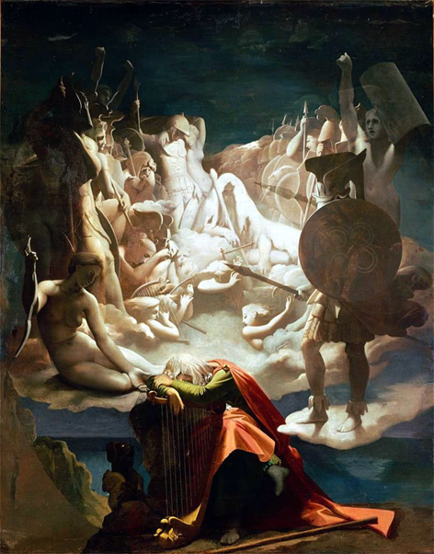
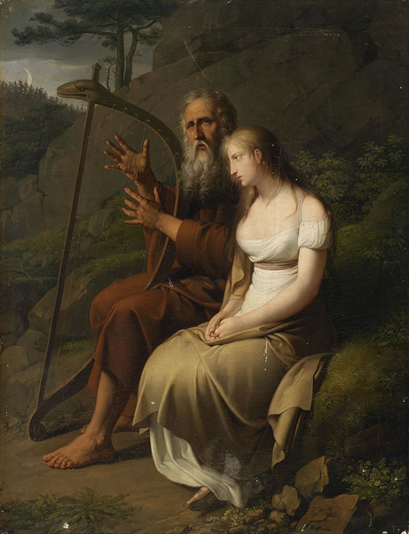
Jean August Dominique Ingres:
Ossianův sen (1813)
Johann Peter Krafft:
Ossian a Malvína (1810)

Slide 15
Záboj (Rukopis královédvorský)
I minu deň prvý, i minu deň vterý,
i kdaž za třetiem luna v noci bieše,
sněchu sě mužie sěmo v les črn.
K niem zdě Záboj; otvede je v úval,
v ponížený úval hlubokého lesa.
Stúpi Záboj najnížeje dolóv,
vze varyto zvučno:
„Mužie bratských srdec
i jiskreních zrakóv,
vám pěju najniží z dola.
Piesň ide z srdce mého,
z srdce najnížeje
pohrúžena v hoři.„
(…)
(…)
„Aj, ty Záboju, ty
pěješ srdce k srdcu
pěsňú z střěda hořě.
Jako Lumír, ký slovy i pěniem
bieše pohýbal Vyšehrad i vsie vlasti,
tako ty mě i vsiu bratř.
Pěvce dobra milujú bozi:
pěj, tobě ot nich dáno v srdce proti vrahóm!"”

Slide 16
Varyto v české vědě
„Hospodář čili kněz pobožnost svou v soumraky řádně konal, dávaje bohům pokrm jísti podle vše dřeva svatá; klaněl se před nimi, bil se v čelo, slávu zpíval, neb bohům milých slov hlásal. Zpěvec k čemu i hudebního nástroje užíval (varito zvučno), jako Bardové neb Druidové (od Drvo, u Keltů), s pěním jímav lid k ochraně víry zbuzoval, neboť jemu od bohů dáno v srdce proti vrahům, on pěl srdce k srdci, a v čas nouzi z středu hoře jako Lumír zpíval, ký slovy i pěním byl pohýbal Vyšehrad i vše vlasti. Zpěvce lid miloval, jakož jej dobrého bohové milovali.“
Antonín Jungmann: Krátký obsah náboženství pohanského u Slovanů, zvláště u Čechů (Krok 1824)

Slide 17
„Nejstarší památka hudby v Čechách jest pověst o Lumíru, o němž se praví, že hýbal Vyšehradem a vší vlastí. Pověst tato béře se ovšem jen za báječnou, dost možná však, že má základ ve skutečnosti. Možná že se zdržoval za dávných časů pohanských v sídelním místě panovníků českých na Vyšehradě pěvec a herec na varyto, který svým uměním obracel na se pozornost, a hýbal tudíž Vyšehradem, tj. přiváděl dvůr knížecí na Vyšehradě k nadšení. Domněnka tato není obyčejům tehdejších časů na odpor, anť jest dokázáno, že již tehdáž se věnovaly jisté osoby výhradně hudbě. Možná ale také, že přišel Lumír do Čech z krajiny, kde byl umění hudební již na nějakém vyšším stupni, jako např. u Řeků, a že obrátil na sebe tím větší pozornost, čím nižší byl stupeň hudebního umění v Čechách, a čím více smyslu pro hudbu mělo obyvatelstvo tehdejšího Vyšehradu. Z jiné strany jest ovšem také možná, že jest Lumír báječnou osobou, a že si snad přinesli praotcové naši pověst tu odjinud. Veliká podobnost jmen Lumír a Homer nesmí zůstati při těchto podmínkách nepodotknuta. Nechť však tomu tak aneb onak, to jest jisto, že byl Lumír ideálem všech pozdějších pěvců a varytonistů, jak patrno z Kralodvorského rukopisu.“
Josef Leopold Zvonař: Dějiny české hudby (in: heslo Čechy, Riegrův Slovník naučný, 1862)

Slide 18
Barbiton (řc. Varyto), nástroj hudební st.-řecký, i u řím. Básníků připomínaný. O 7 strunách větší než lyra, jehož vynalezení se Anakreontovi připisovalo. Slovanská forma slova toho varyto vyskytuje se v Kral. Rpse (vza varyto zvučno), po kterémž jí i novější čeští básníci zhusta užívají; Vinařický nazval sbírku svých líbezných básniček: Varyto a lyra.
Václav Zelený: Heslo Barbiton, Riegrův Slovník naučný, 1860
Kdo vymyslil Lumíra, proč by mu také nepřidal hudebního nástroje. A ježto z řecké chrestomatie znal βάρβιτον, utvořil si z něho varyto.
Antonín Vašek: Filologický důkaz, že Rukopis Kralodvorský a Zelenohorský, též zlomek evangelia sv. Jana jsou podvržená dila Vácslava Hanky. Brno 1879.

Slide 19
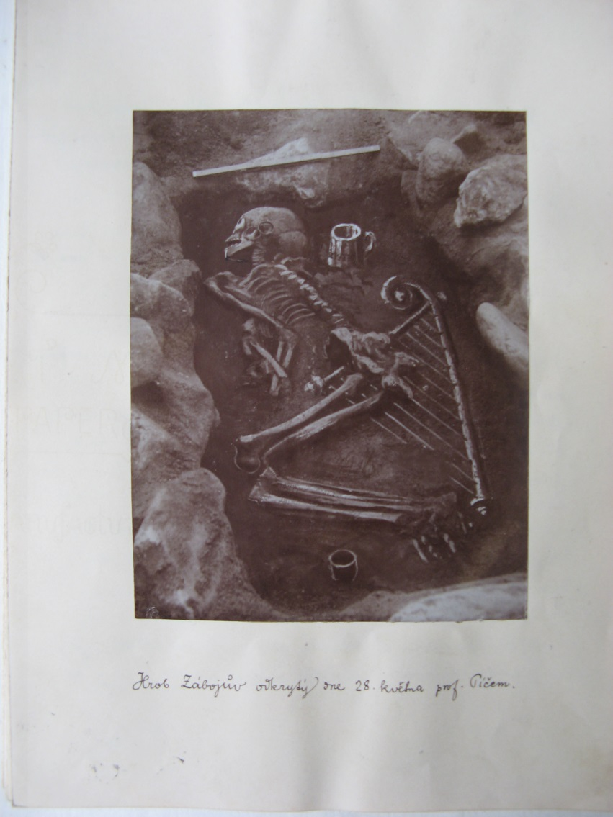
Parodický sborník na obranu RKZ k 25. výročí pedagogické činnosti prof. Josefa Krále:
J. Niederle: Archeologický důkaz pravosti RK – nalezen hrob Zábojův!

Slide 20
Naděje, že máme před sebou kostru Zábojovu, počala se v nás všech rychle střídat s pochybnostmi, že jsme všichni dostali střídavou zimnici. Já sám jsem se klepal po celém těle, Zíbrt sedě na bobku rýsoval kolem sebe holí kruh a muří nohy – jenom Píč, ač se mu klátila motyka v ruce, přece v kopání pokračoval. Ve chvíli největšího napětí, kdy jsem zejména o Zíbrta počal míti oprávněný strach, vzpomínaje, že nemám s sebou žádných doverských prášků – narazila motyka Píčova na něco tvrdého pod kostrou. Sehnul se tak rychle, že mu praskly vzadu napříč kalhoty, ale nedbaje toho (a obrácen jsa ostatně zadem proti Zíbrtovi) odrhnul rychle poslední hlínu, čímž se nám objevil před očima nějaký podivný předmět o dvou bronzových ramenech potažených jakýmisi žlutými, a více, jak se hned ukázalo, zlatými dráty.
Než jsme se se Zíbrtem vzpamatovali, stanul před námi dr. Píč s vypnutým břichem a planoucíma zraky…

Slide 21
„Jářku, nepoznáváte to?“ ptá se dr. Píč.
„Ne.“ –
„Jářku, nepoznáváte to!!? – Otevřete víc oči a rozum!“
„Ne.“ –
„Bohové slovanští! Vždyť je to varito! Zábojovo varito! Varito RK-ého! Můžete proti tomu něco namítnout, Niederle?“
„Ne.“ – – – – – – –
Vskutku, předmět, jenž se nám pod kostrou objevil, bylo varito. Nyní nemohlo býti více pochyb, že jsme našli kostru pravého, skutečného Záboje (viz připojený obraz).
Hrob muže uložený pod ,Černou skálou‘ – pod kostrou varito – patrně nástroj, jemu zaživa nejmilejší! – hrob ten nemůže býti ničím jiným než hrobem Zábojovým. To je přece jasno! –
Sborník prací na obranu pravosti RKZ k 25. výročí pedagogické činnosti prof. Josefa Krále:. LA PNP, fond Josef Král, rukopisy cizí, próza.

Slide 22
Varyto v české literatuře
To ještě Světovid káže: Hudbu a zpěvy Čech miluj.
Mocí hudby, zpěvu kouzlem krotnou i sapaví lvové,
sem pěvče s varytem zvučným, tu chrám Světovidův svatý,
tu pěj ctnost a Čechův slávu v libém přírody rozměru.
Josef Jungmann: Krok (čsp. Krok, 1821)
Lubice ach! jesut ždala,
varyto jí kludno neznělo
všude třas a Morana jen.
Josef Linda: Volmír. Nová starožitnost (Vlastenský zvěstovatel, 1823)
Často snad jen nářkem zníš a lkáním,
Ty mé novostrunné varyto,
Ač se co v mých ňadřích ukryto,
Pilně jiným vytajiti chráním.
Jan Kollár: Slávy dcera (1824)

Slide 23
Již dlouho leželo jsi rozladěno
v koutečku tmavém, milé varyto;
nuž budiž zase k světlu vynešeno,
ať zvím, co ve tvém nitru ukryto.
Josef Stankovský: Jezovitské melodie (1867)
i když v bouřném citu
sáh’ jsem po varitu,
v moji píseň klatý
zazněl pouta skřek
Svatopluk Čech: Písně otroka (1894)

Slide 24
Věncem lučin obklopen kde dřímá
Králové Dvůr, noho, pouť svou stav;
úcta s bázní varyto mé jímá,
slova jindy vírná jako splav
teď se tlumí, bohu žalováno!
Tam, kde vlasti drahé slavné ráno
vítal zpěvu Zábojova hlas,
po staletích o drahou řeč matky,
o píď země každou, o zpěv sladký
dlužno vnukům vcházet ve zápas!
Jaroslav Vrchlický: Pozdrav Labi (1888)

Slide 25
Šli spolu dále rozkošnou krajinou. O chůzi v pozemském smyslu nelze vlastně mluviti. Měsíčan chopil se svého varyta a loudě ze stříbrných strun líbeznou melodii, poskakoval k tomu v lehounkém tanečním kroku, podoben králi Davidovi, když tančil před archou úmluvy. Také křídlatý kůň, kterého vedl za stříbrnou otěž, poskakoval za ním do taktu, což vypadalo velmi pěkně. Pan Brouček skákal nevolky s nimi, ale tanec jeho vymykal se všemu rytmu a nebyla v něm ani stopa té lahodné grácie, s jakou hopkoval jeho průvodce.
Svatopluk Čech: Pravý výlet pana Broučka do Měsíce (1888)

Slide 26
Vystavuješ, Mississippi,
svou krásu na odiv,
doplujeme, Mississippi,
ten pozděj a ten dřív.
Mississippi, Mississippi,
mé teskné varyto,
jednou vyschne, Mississippi,
i tvoje koryto…
Vítězslav Nezval: Manon Lescaut (1940)
ten padlý bojovník však tiše leží tu,
sen života mu dál zní v němém varytu,
zhrdaje urážkou a tupou zvůlí chvíle,
má oči zavřeny, však přes to vidí míle,
po kterých zítřek jde, by zachyt’ štěstí lem
a navždy učinil je lidským domovem.
tu v cévách pokojně mu zpívá čistá
krev,
a padlý bojovník ví, že zas bude lev.
Stanislav Kostka Neumann: Bezedný rok (1939)

Slide 27
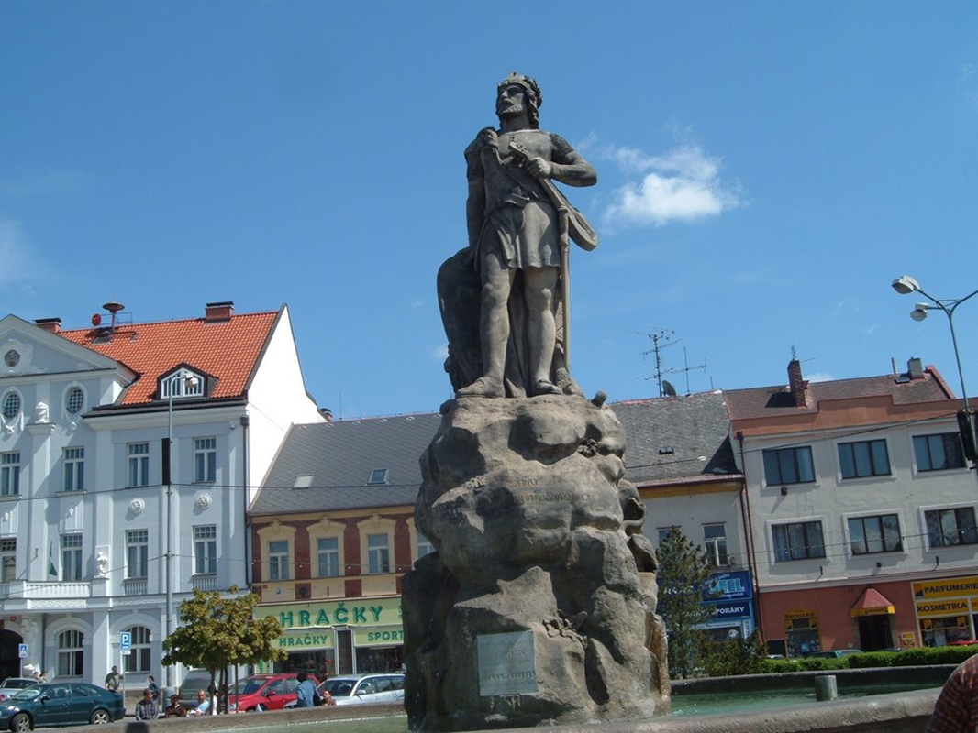

Slide 28
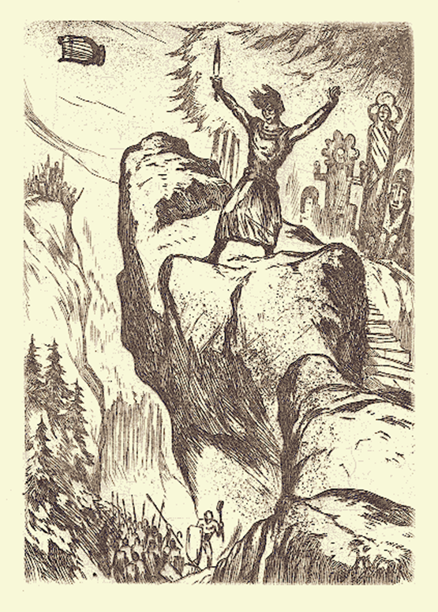
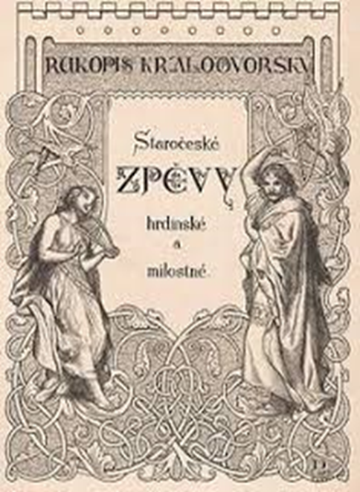

Slide 29
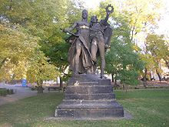

Slide 30
Varyto v (nejen) české hudbě
Varyto jakožto fiktivní nástroj zastoupeno především harfou
Bedřich Smetana: Vyšehrad (harfy věštců)
Zdeněk Fibich: Záboj, Slavoj a Luděk
Varyto figuruje v řadě českých oper jako rekvizita
Proniklo též do opery Mlada (1890) ruského skladatele Nikolaje Alexandroviče Rimského-Korsakova, odehrávající ve slovanském dávnověku
Vedle vážných oper figuruje jako součást postmoderních mystifikačních hříček

Slide 31
Foltýn: Kníže Neklan vyhlašuje klání ve zpěvu.
Na scénu vejde Lumír,
pravzor všech českých pěvců,
bájný to český Orfeus,
jasný vítěz soutěže.
V ruce má – varyto.
Schmoranz: Co má v ruce?
Foltýn: Varyto. Bájný nástroj starých Čechů.
Schmoranz: Jak to vypadá?
Foltýn: To právě nevím.
Miroslav Pudlák: Sasíci v Čechách aneb Marnost bojů proti RKZ (poslední vlastenecká opera), 2004

Slide 32
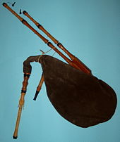
Zatímco varyto představovalo nástroj „vznešený“, reálně existující dudy zaujímaly v české obrozenské kultuře místo nástroje lidového.
Jejich otisk v české literatuře, divadle, výtvarném umění je velmi výrazný.
Českým národním nástrojem se ovšem stát nemohly.

Slide 33
Ke specializaci, kterou by představovala výhradní anebo alespoň typická interpretace celonárodně uznávaných a ve smyslu uvědomělého národního cítění zvláště ceněných žánrů, neměli dudáci v Čechách vhodnou příležitost. Rozsáhlé epické písně, podobné na guslích, kobze či kantele doprovázeným junáckým eposům s severským ságám, nedochovaly se v Čechách ani ve zlomcích; pravděpodobně zde vůbec nikdy neexistovaly. Mnozí dudáci, jmenovitě blatský F. Kopšík (1822–1915), dokázali sice zahrát i některé z umělých vlasteneckých písní, zlidovějících v Čechách zvláště v druhé polovině minulého století. Dudácké provedení takových ‚národních‘ písní tvořilo ovšem výjimku: tonální struktura většiny z nich se zcela vymyká výrazovým prostředkům osmitónového nástroje s neúprosnou prodlevou basové píšťaly na tonice. Na dudách nelze zahrát ani ‚píseň písní národu českého‘; ostatně už samotná představa dudácké interpretace Škroupovy a Tylovy hymny Kde domov můj… je nemálo fantastická jak pro nás, tak tím spíše pro předchozí generace. O zařazenosti nástroje do kontextu národní kultury rozhodoval totiž nejen jeho lidový původ, starobylost a jeho možnosti, ale také psycho-sociální okolnosti.
Jaroslav Markl: Dudy v české národní tradici, 1974

Slide 34
Kde domov můj? Trampoty s českou hymnou
Hymnus – z řec. hymnos (chvalozpěv, označující básnické i hudební projevy k slávě bohů), označuje slavnostní báseň či zpěv vycházející z náboženského kultu.
Hymna – určitý typ hymnické básnické či hudební produkce, který plní vůči určitému společenství oficiálně reprezentativní funkci.
Státní hymna – zákonem kodifikovaný oficiální symbol státu.
Ve středověku i později se do pozice hymny zpravidla dostávaly písně oslavující panovníka či panovnický rod (Svatý Václave)

Slide 35
„Prototypem“ se na čas stala anglická hymna God Save the King (resp. Queen) z poloviny 18. století.
Hudbu přejaly další země (Rusko, Švýcarsko aj.)
Bože, chraň naši milostivou Královnu,
Dlouhý život naší vznešené Královně,
Bože, chraň Královnu!
Obdař ji vítězstvím,
Šťastným a slavným,
Dlouhým panováním nám;
Bože, chraň Královnu!

Slide 36
Od konce 18. století se rodí nový typ hymny – vychází často z revolučních písní, typický je pro ně pochodový rytmus (francouzská Marseillaisa, polský Mazurek Dąmbrowskiego)
Vzhůru, děti vlasti,
den slávy nadešel!
Proti nám tyranie
zvedá svůj krvavý prapor!
zvedá svůj krvavý prapor!
Slyšíte v našem kraji
řev divokých vojáků?
Přicházejí vraždit naše děti,
naše ženy v naší náruči!
Ref.: Do zbraně, občané!
Šikujte se pod prapory!
‚Vzhůru! Vzhůru!
Nechť krev nečistá napojí
brázdy našich polí!

Slide 37
Jeszcze Polska nie umarła,
kiedy my żyjemy.
Co nam obca moc wydarła,
szablą odbijemy.
Marsz, marsz, Dąbrowski
do Polski z ziemi włoski
za Twoim przewodem
złączem się z narodem.
Jak Czarnecki do Poznania
wracał się przez morze
dla ojczyzny ratowania
po szwedzkim rozbiorze.
Marsz, marsz, Dąbrowski …
Ještě Polsko nezhynulo
Dokud ještě žijem
Co násilí cizí vzalo
Šavlí si zpět vezmem
Vpřed, vpřed, Dąbrowský,
Do Polska z Itálie
Pod tvým vedením
Spojme se s národem
Přejdem Vislu, přejdem Vartu
Poláky budeme
příklad dal nám Bonaparte,
jak vítězit máme.
Vpřed, vpřed, Dąbrowský, …

Slide 38
Pokud matička Praha, perla západního slovanského světa, se začíná ztrácet v německém moři, co asi čeká Slovensko, mou drahou vlast, pro kterou je Praha zdrojem duchovní kultury? Zatížen touto myšlenkou, vzpomněl jsem si na starou polskou píseň „Jeszcze Polska nie zginęła, póki my żyjemy“. Tato známá melodie vyvolala v mém srdci vzdorné „Hej, Slovaci, ešte naša slovenska reč žije“… Běžel jsem do svého pokoje, zapálil svíci a tužkou napsal do svého deníku tři verše. Píseň byla hotova v okamžiku.
Deník Samuela Tomášika, 2. listopadu 1834
Hej, Slované, ještě naše
slovanská řeč žije,
pokud naše věrné srdce
pro náš národ bije.
Žije, žije duch slovanský,
bude žít na věky.
Hrom a peklo, marné vaše,
proti nám jsou vzteky.
Jazyka dar svěřil nám Bůh,
Bůh náš hromovládný.
Nesmí nám ho tedy vyrvat
na tom světě žádný.

Slide 39
Zachovej nám Hospodine
Císaře a naši zem
Dej, ať z víry moc mu plyne
Ať je moudrým vladařem
Hajme věrně trůnu Jeho
Proti nepřátelům všem
Osud trůnu Habsburského
Rakouska je osudem.
Plňme věrně povinnosti
Braňme právo počestně
A když třeba, s ochotností
V boj se dejme statečně
Na paměti věčné mějme
Slávu vojska vítěznou
Jmění, krev i život dejme
Za Císaře, za vlast svou!
Čeho nabyl občan pilný
Vojín zbraní zastávej
Uměním i vědou silný
Duch se vzmáhej, jasně skvěj
Bože račiž přízeň dáti
Naší vlasti milené
Slunce Tvé ať věčně svítí
Na Rakousko blažené.
Stůjme k sobě v každou chvíli
Svornost jenom moci dá
Spojené kde vládnou síly
Vše se snadno překoná
Když se ruka k ruce vine
Tak se dílo podaří
Říš Rakouská nezahyne
Sláva vlasti, Císaři!
Císaři po boku vládne
Rodem, duchem spřízněná
V kráse, která neuvadne
Císařovna vznešená
Bože račiž přízeň svoji
Habsburskému domu dát
Františkovi Josefovi
Alžbětě rač požehnat!

Slide 40
21. prosince 1834 poprvé uvedena fraška J. K. Tyla s hudbou Josefa Škroupa Fidlovačka aneb Žádný hněv a žádná rvačka, obsahující také píseň slepého houslisty Mareše Kde domov můj, jež se (na rozdíl od oné frašky) rychle rozšířila a záhy zlidověla.
Velmi rychle se objevily textové varianty, konkretizující určité lokality či historické události.

Slide 41
Kde domov můj,
kde domov můj.
Hučí voda po lučinách,
bory šumí po skalinách.
V sadě stkví se jara květ
zemský ráj to na pohled!
A to jest ta krásná země
země česká domov můj!
Země česká domov můj!
Kde domov můj,
kde domov můj.
Znáte v kraji bohumilém
duše outlé v těle čilém,
mysl jasnou, znik a zdar
a tu sílu, vzdoru zmar?
To je Čechů slavné plémě,
mezi Čechy domov můj,
mezi Čechy domov můj!

Slide 42
Znáš onu zem, citrony kde květou,
ve tmavém stínu pomaranče žhnou,
tichounký dech z modrého nebe dme,
nechvěje myrt a laur se vzhůru pne? –
Tu jestli znáš, ó tam, ó tam
Nech s tebou se, ó můj milenče, dám!
Znáš onen dům? Na sloupech spoléhá
A zlatý sál a skvoucí jizby má,
a mramory se na mne dívají:
Ach, co ti, ubožátko, dělají?
Ten jestli znáš, ó tam, ó tam
Nech s tebou se, ó můj ochránce, dám!
Znáš onen vrch a stezku v oblaku?
Mezkyně hledá stopy ve mraku;
v rozvalinách saň lítá obývá,
zbořené skály příval okrývá.
Ten jestli znáš, ó tam, ó tam,
nechať se tam, můj otče, s tebou dám.
J. W. Goethe: Píseň milostničky (Mignon), překlad Josef Jungmann

Slide 43
Tehdy stařešina, jehož ostatní jako pána provázeli, mezi jiným takto promluvil k své družině: „Druhové, kteří jste nejednou snášeli se mnou těžké trudy cesty po neschůdných lesích, zastavte se a obětujte oběť příjemnou svým bůžkům, jejichž zázračnou pomocí jste konečně přišli do této vlasti, kdysi osudem vám před určené. To je ona, to je ona země, kterou jsem vám, jak se pamatuji, častokrát sliboval, země nikomu nepoddaná, zvěře a ptactva plná, sladkým medem a mlékem vlhnoucí, a jak sami pozorujete, podnebím k obývání příjemná. Vody jsou všude hojné a nad obyčej rybnaté. Zde se vám nebude ničeho nedostávat, protože nikdo vám nebude škodit.“
Kosmas: Kronika Čechů

Slide 44
Potíže s librety, potíže s libretisty
Slovo pochází z italštiny (libretto – malá knížka), v 18. století se tak označovaly knížky malého formátu, obsahující texty rozmanitých scénických děl (oper, operet, singspielů, oratorií, kantát), později se označení přeneslo na samotné texty.
Libreta se (oproti činohernímu dramatickému textu) vyznačovala zjednodušením zápletek, jednoznačností, výraznými charaktery, dramaticky i lyricky nosnými situacemi.
„Látka jeho musí býti závažná, přitom však zpěvná; děj zajímavý, ale jednoduchý; konflikty nové, poutavé, ale málo zapletené a snadno srozumitelné; situace dojemné, lyrickými momenty uchvacující a přece dramatického proudu nerušící; charaktery skutečné, s důsledností psychologickou jednající, ale nikdy reflexemi filozofickými neobjasněné; výraz vášní přirozený a ohněm života prodchnutý, ale i na vrcholu svém až k zpěvnosti zidealizovaný.“ (Eliška Krásnohorská)

Slide 45
Že k dosažení cíle, jakýž by si divadlo naše vytknouti mělo, zpěvohra nepřivádí, po dosti malém povážení vysvitne. Ona ovšem z jiné strany zpěvumilovnému lidu našemu zalahodí, a před cizinci o lahodnosti češtiny vydávajíc svědectví, řediteli kasu naplní; zdaliž ale pouhé lahodění, vychloubání a kasy plnění jest cílem našeho divadla? – K přání bylo by ovšem, abychme se i za nynějšího ředitelstva nějaké zpěvohry dočkali, – ačkoliv se i druhou stranou co báti jest, že s nynější německou operou sotva bude moci jíti v zápas: přece však ji za jediný prostředek divadlo naše ku vzkvétání přivésti nepovažujme, a na ni toliko co na pamlsek se těšíce, pěkné čínohry a zdařilé veselohry a nějakou frašku se zpěvem očekávejme.
Josef Kajetán, Tyl, 30. léta 19. století

Slide 46
Přemnohý skladatel píše opery jen proto, že to móda, že z toho sláva, všestranný výsledek, ne snad že by byl unešen poetickým slovem a úchvatným dějem libreta, působícího na něj neodolatelně až k hudební produkci. Takoví pánové psali by třeba velmi pěkné symfonie a sonáty beze slov, píšou třeba také opery v moderním našem smyslu dosti dobré, ale poetického slova užívají jen co sprosté podnožky. Jim neplatí zásada, že „hudba nemá lepšího pomocníka nad dobré slovo“, jim je slovo věcí zcela lhostejnou, ať zní jakkoli vyjadřuje cokoli, jen když se sbory a sóla, terceta samostatná a kvintety se sbory, modlitby a balety operisticky dobře střídají.
Jím je pouhá abeceda právě tak vítána jako básnická myšlénka. Dosti na tom, nedodají-li slovům hudbou svou výraz zcela opačný. Jedno z novějších libret našich obsahuje verše:
Nežli svorem
zpolovice
zajde blaho údoby,
pějte sborem
holubice
z jaré dívčí útroby.
Těm slovům nerozumí nikdo, ale to neškodí, skladatel přece je vložil v hudbu! Kdo může pak žádat, aby skladatel šetřil prozódie nebo přirozené jen deklamace, ovšem aby jich šetřil potud, pokud pravá hudba vůbec jich šetřiti může!?
Jan Neruda: Operní libreta, 1867

Slide 47
Tři typy libretistů
a) řemeslník (Sabina)
b) umělec snažící se o rovnoprávný vztah se skladatelem (Krásnohorská)
c) nedůtklivý autor (Zeyer)
Nejvýznamnější čeští libretisté:
Karel Sabina, Josef Wenzig, Eliška Krásnohorská, Otakar Hostinský, Marie Červinková-Riegrová, Jaroslav Vrchlický, Anežka Schulzová, Jaroslav Kvapil

Slide 48
Josef Otakar Veselý – Antonín Dvořák:
Šelma sedlák (1877)
MARTIN:
Jářku, Běto, copak je to,
že tě zase vidím s Jeníkem?
Bodejť by tě kráva trkla;
holka, jářku, nebuď zbrklá,
sic tě z domu vyženu.
Takovéto štěstí najdeš zřídka.
Koukej: chlapec hezký jako kytka
chce si tě vzít za ženu.
BĚTUŠKA:
Ach, pantáto,
nečiňte mne nešťastnou!
Jeníčkovi, Jeníčkovi
slíbila jsem lásku svou.
MARTIN:
Vždycky jsem to, holka, říkal,
že to trpět nebudu.
Sám vyženu pobudu;
on by si k nám chodit zvykal.
BĚTUŠKA a VERUNA
Ach, pantáto,
nečiňte mne (ji) nešťastnou.
VÁCLAV:
Nedej ty se, má panenko,
nedej ty se dlouho prosit.
Mou-li budeš, má dívenko,
na rukou tě budu nosit.
Truhlu hezky malovanou
a s ní krásný šátek,
sukni hezky vyšívanou,
šaty z jemných látek,
všecko můžeš mít,
co jen budeš chtít.
BĚTUŠKA:
Všecko je to velmi mnoho,
všecko velmi krásné,
že až zrak přechází z toho,
že až člověk žasne,
přec to není nic,
Jeník dává víc.

Slide 49
Josef Otakar Veselý – Antonín Dvořák:
Šelma sedlák (1877)
MARTIN:
Rozvaž si to přece, Běto,
že má Václav velký statek;
rozvaž jaké štěstí je to,
každý den ti bude svátek;
všecko můžeš mít,
jen ho můžeš chtít.
VERUNA:
Pravá láska váží více
nežli celý statek věna,
dáváť slastí natisíce,
po nichž touží každá žena.
Láska, ta je bohata
i bez zlata... i bez zlata.
MARTIN:
Nu, tedy poslechneš?
BĚTUŠKA:
Pantáto, ne, nemohu.
Ach spíše, ubohá, se utopím,
se otrávím aneb se oběsím,
nežli bych Jeníčkovi
se stala nevěrnou.
MARTIN:
Je poslední to tvoje slovo?
Běto, nežertuj.
BĚTUŠKA:
Pantáto, zbijte mne, ach zabte mne,
však nežádejte, abych zradila Jeníka svého.
MARTIN:
Dobrá, jdi tedy k němu, nezbedná.
Víc se nevrať k otci svému, šeredná.
Však tě žalost stihne, dítě, nejedna.
Až pak propast pohltí tě, bezedná.
A ty mrzutosti,
nářek, pláč a zlosti,
bída a trampoty,
dření a lopoty,
co ti nastanou.
Ty ukážou tobě,
co je v naší době
láska před vrtochem,
Václav před tím hochem
s boudou roztrhanou.
V domě však tě nechci mít,
svaž si ranec, můžeš jít.

Slide 50
Můj drahý příteli!
Vyhověl bych Ti tuze rád v záležitosti Dvořákově. Ale mezi námi slovo upřímné. Mám s hudebními skladateli trpké zkušenosti. Znám Dvořáka od "Sv. Ludmily". Slíbil 300 zl. za text a pak strhl celou polovinu a co týrání mezi prací, co oprav a změn a ztráty času s ním.
Fibich, s kterým si tykám,, mi za text v "Bouři" nechtěl dát vůbec nic, po dlouhém hrdlování dal 100 zl. provždy.
Bendl mi text objednaný vrátil, že je wagnerovský, a Fibich mi jej vrátil, že je staromódní; Trneček mi udělal hrubství za to, že si jej přečet, a Novotný mne trhá při každé příležitosti ve svých referátech, že jsem dělal text Fibichovi já a ne - on!
Tak se mají věci ve skutečnosti a pochopíš, že po slávě libretisty netoužím.
Ještě něco. Kovařovic má "Armidu", můj nejlepší text, již pátý rok a já čekám na 100 zl. rovněž pátý rok - to k doplnění.
(...)
V Praze 20. února 1896
Jar. Vrchlický Gustavu Eimovi

Slide 51
Hudba a slovo v komické opeře: Paradoxy Smetanovy Prodané nevěsty
Základní údaje:
Libreto: Karel Sabina
Komponováno: 1863-1866
Premiéra: 30. května 1866 v Prozatímním divadle v Praze
První verze (1866) – dvě jednání, mluvená próza
Druhá verze (leden 1869) – první jednání rozděleno na dvě proměny, přibyla nová čísla, některá vypadla
Třetí verze (červen 1869) – tři jednání, přesuny čísel, nová Skočná
Čtvrtá verze (1870) – zpívané recitativy, definitivní podoba čísel

Slide 52
Diskuse v šedesátých letech o českém národním slohu v hudbě.
Prodaná nevěsta jako prototyp české národní opery, nebo „jen“ geniální dílo geniálního skladatele?
Otazníky kolem Sabinova libreta – pouhá operetní zápletka, nebo „šifra“ policejního konfidenta a jeho vzkaz národu?
Zrození mýtu Prodané nevěsty – Otakar Hostinský, Zdeněk Nejedlý a další vykladači.
Otázka Smetanových ústupků obecenstvu.

Slide 53
Poznal jsem, jak málo vzdělané – hudebně vzdělané – naše obecenstvo jest, vzdor všem hudebním ústavům, koncertům, operám, divadlům, kterým ve velké hojnosti se v takovém městě jako Praha od mládí své[ho] již těší. – A jelikož mně na tom záleží, aby každé moje dílo se udrželo na repertoiru, a tak sloh český i pro naše ostatní skladatelové, kteří dosud ještě málo v národním slohu se pokusili, se upevnil, musím své choutky při komponování zapřít, takořka samasebe zapřít, a psat v dualismu, který mně vlastně se protiví.
Bedřich Smetana v dopise Otakaru Hostinskému, 1878

Slide 54
A pakliže vůbec něco v této zpěvohře (…) opravdu překážeti může, jsou to jenom ony velkému obecenstvu činěné ústupky; nelze totiž upříti, že jimi do partitury přišel zde onde dualismus jednotlivému dojmu celkovému nehrubě příznivý.
Otakar Hostinský, Smetanův Dalibor (Dalibor 1873)
A kdyby bylo Smetanovi napadlo řici dru. Hostinskému, že naprosto jeho slohu nerozumí, byl by si poštval proti sobě i tento tábor [tzv. přívrženců Smetanových kolem Hostinského] a bylo by mu zbylo pouze jedno: býti učiněnu naprosto nemožným a pověsiti se na některém stromě v Jabkenicích!
Ludvík Lošťák, Chromatické hromobití, 1903

Slide 55
Padesátá léta dvacátého století – Prodaná nevěsta jako vzorové dílo socialistického realismu
„Jde v podstatě o konflikt lidu s jeho největším nepřítelem – kapitálem. Lid v tomto boji zvítězil, a proto si můžeme všichni zazpívat Proč bychom se netěšili.“ (muzikolog Mirko Očadlík při návštěvě v karlínské OKD, 1949)
„Zdůrazňujeme v inscenaci pospolitost a nedílnost lidu. Proto Mařenka i Jeník – ani rodiče Mařenčini se neodlišují ani hrou ani krojem od vesnického lidu. Míchovi – bohatci ze sousední vsi – naopak odlišení jsou. Jediná pak postava, jež se zcela liší ode všech, je Kecal, ten venkovský spekulant, příživník vyšňořený v ješitné domýšlivosti a neotřesitelné víře ve vlastní důležitost. (…) Naši pracující jsou hodni toho, aby nejnárodnější dílo Bedřicha Smetany poznali v nejčistší kráse…“ (režisér Ladislav Boháč, 1955)

Slide 56
Max Brod: Die verkaufte Braut: der abenteuerliche Lebesroman des Textdichters Karel Sabina. München, Bechtle Verlag 1962
Ironická kontrafaktura:
Milan Uhde (kryt jmény Petr Oslzlý a Peter Scheuharfer):
Prodaný a prodaná
Příběh fízla Romana
Hudba Bedřich Smetana
(Divadlo na provázku 1987, knižně in Hry na zapřenou)

Slide 57
JOSEFINA (reálný výstup, vejde) Zavolám doktora.
SABINA Žádného doktora, Josefino. Kněze.
JOSEFINA Chceš se vyzpovídat?
SABINA Nikdo jiný, Josefino, mě nevyslechne.
JOSEFINA Zajdu pro něho.
Výstup z Prodané nevěsty
MÍCHA Staniž se tedy, staniž se,
Dám vám své požehnání.
SABINA (na posteli) Důstojný pane, udal jsem, ale jenom ty Bulhary.
Výstup z Prodané nevěsty
MAŘENKA, LUDMILA, JENÍK, MÍCHA, KRUŠINA A SBOR
Dobrá věc se podařila,
věrná láska zvítězila,
Šťastně ukončen jest boj,
Veselá se svatba stroj!

Slide 58
Hudba a slovo ve slavnostní opeře: Libuše nejen Smetanova
Na začátku literární tradice je Libuše kouzelnicí a soudkyní svého lidu; své záhadné rysy – až na věštecký dar – ztrácí velmi rychle a záhy se změní v českou kněžnu, jejíž vládu lze chronologicky určit a která zaujímá své pevné místo v posloupnosti českých vládců mezi svým otcem Krokem a manželem Přemyslem. Teprve romantika mění tradiční obraz Libušin: v německé literatuře se znovu stává bytostí napolo nadpozemskou, tajuplnou a záhadnou, kdežto v české literatuře 19. století se stává kněžnou slovanskou, mající jakousi reprezentativní funkci v demokratické společnosti starých Slovanů, a posléze v českou národní postavu. Kritika Rukopisů a vítězství kritického historismu pak Libuši z českých dějin škrtly a odkázaly ji definitivně do oblasti postav pověstí, bájí a literární představivosti.
František Graus: Kněžna Libuše – od postavy báje
k národnímu symbolu (Český časopis historický 1969)

Slide 59
Operní zpracování Libuše – chronologie:
Clemente Monari: La Libussa (Wolfenbüttel 1692)
Tommaso Albinoni: Primislao, il Primo Re di Bohemia (Benátky 1697)
Bartolomeo Bernardi: La Libussa (Praha 1704)
Antonio Denzi: Praga nascente da Libussa e Primislao (Praha 1734)
Heinrich Eduard Josef von Lannoy: Libussa, Böhmes erste Königin (Brno 1819)
Konradin Kreutzer: Libussa (Vídeň 1822)
Johann Ludwig Choulant: Libussa, Herzogin von Böhmen (1823)

Slide 60
ATTO I, SCENA VII
Dievira: Primislao moj milej? Pieckgne vitam. Zopak tu gelate?
Primislao: Servo al rigor del mio destin crudele („Sloužím tvrdosti svého krutého osudu“)
Dievira: Sednete. Zete pit?
Primislao: No („Ne“)
Dievira: Wasche Sdrawi!
Antonio Denzi: Praga nascente da Libussa e Primislao („Praha zrozená Libuší a Přemyslem“; Praha 1734, s. 14)

Slide 61
Josef Krasoslav Chmelenský – František Škroup: Libušin sňatek
Chmelenského libreto dokončeno nejpozději r. 1828, vydáno 1832.
Zhudebněno Františkem Škroupem r. 1835, 6. listopadu t. r. provedeno 3. jednání, jako celek neprovedeno.
Na konci 40. let dílo zcela přepracováno, premiéra (a zároveň i derniéra) 11. dubna 1850.

Slide 62
Josef Krasoslav Chmelenský – František Škroup: Libušin sňatek
Můj kůň vám kníže vynajde Čechů;
tam za horami na břehu ourodném
Bíliny ho najde. – Jděte tam, voly on
strakatýma oře dvěma. Prut v ruce má
z lísek. Jeho to kmene prut slavna.
Za železným jísti bude stolem. – Nuž
nedlete, a za mým koněm i plášť, mou
i korunu vezmouce, se beřte k rolím.
Finále 2. dějství

Slide 63
Joseph Bayer – August Wilhelm Ambros:
Libuša’s Prophezeihung (1850)
Doch an mein Ohr dringt jetzt ein Chor
gewalt’ger Stegeslieder!
Ein Freundenschrei „mein Volk ist frei!“ hallt
in dem Thale wieder!
Durch Wolken bricht ein helles Licht,
die Sonn’ ist aufgegangen,
wie Blumen blühn die Herzen auf,
die Nebel sind vergangen.
Finále

Slide 64
Josef Wenzig – (Ervín Špindler –) Bedřich Smetana: Libuše
Libreto napsáno německy v roce 1866, zamýšleno bylo jako korunovační opera.
Anonymním překladatelem do češtiny byl Wenzigův žák Ervín Špindler, který je anonymně přeložil.
Opera byla napsána v letech 1869-1872, premiéru měla při otevření Národního divadla 11. června 1881, při opětovném otevření divadla po požáru o dva roky později rovněž.
Dle Smetanových slov jde o „slavné tableau“, určené k provozování pouze při výjimečných příležitostech.

Slide 65
Josef Wenzig – (Ervín Špindler –)
Bedřich Smetana: Libuše (1872)
Průvod. Dvě panny předstoupí. Pravá nese desky, levá meč. Poté Libuše, za ní deset děv dvojřadem. Průvod jde po celém jevišti. Shromáždění se hluboko uklánějí. Libuše vystoupí na trůn. Vpravo postaví se panna desky nesoucí, vlevo druhá s mečem. Ostatní seřadí se na obě strany.
[...]
Libuše (stojíc na trůně):
Vy, kmeti, leši! Před vámi tu jsem,
dceř Krokova, na trůn zvolena vámi!
Pod korunou posvátné naší lípy,
po pravici mé desky pravodatné,
na levo křivdy kárající meč;
před mými zraky oheň pravdozvěstný,
a u mých nohou svatocudná voda.
(pevně a vážně)
Já svolala vás, vladyky i kmety,
abyste při tu rozřešili;
nad Chrudošem od Otavy křivé,
od Otavy křivé, zlatonosné;
nad Šťáhlavem na Radbuze chladné.
Ti, oba bratři, oba Klenovici,
roda stara Tetvy Popelova,
který přišel s pluky Čechovými
v tyto žírné vlasti přes tři řeky;
o dědictví se sváří,
ač sotva k otcům odešel jich otec.
Nuž slyšte! Suďte! Počni, Chrudoši!
(usedne)
1. dějství, 4. výstup

Slide 66
E. Destinnová – R. Zamrzla: Nastolení Libušino (1923)
Výstup třetí
Z družiny, která provázela tryznu, odloučí se bard Slavoj, mladý muž dlouhých, plavých kadeří, ve vyšívaném rouše. Jeho vlas je věnčen lipovím. Zvolna vystupuje na stupně oltáře. Dav se ztiší.
Slavoj:
Lide zarmoucený, zkazku mou teď znej!
Útěchy jsem přišel dneska tobě dát!
Nenaříkej druhu, neplač, nezoufej!
Slov mých poslání se nauč nyní znát!
Tam v dáli země posvěcená hostí
velkého muže nejvzácnějších ctností –,
mohyla jeho pomníkem věků,
nám budiž vzpomínkou úcty, vděků!
Vzpomínkou velkou, práce a síly,
vítězství slavných orel náš bílý,
jehožto otcové v dávné věky
národ náš přivedli přes tři řeky,
Pro jejichž vůli a dobra chtění
věrně nám srdce povždy bije –
– zašeptej národe v zbožném chvění:
Nezemřel Krok! On žije! Žije!! –

Slide 67
Na Vyšehradské skále bude letos v létě Libuše věštit slávu Prahy. Město už dalo k tomu svolení; jak pak by taky mohli páni radní odmítnout, když tam chce slečna Destinnová věštit jejich slávu? (…) A po Libuši by mohl přijít Horymír, takže by se Velká chuchelská steeple-chase mohla odstartovat na Vyšehradě, v krojích z Frýdovy půjčovny a na koních ze smíchovského pivovaru, aby naše historická představa podle obrázků Věnceslava Černého byla utvrzena skutečností; a po Horymírovi by se mohla u Čertova mlýna inscenovat Šárka; a po Šárce by se mohl uspořádat výlet Pražanů do Stadic, kde by pan Burian v malebné póze oral a otka pučela; a tak by se mohla postupně vypracovati hromadná Prohlídka Českých Dějin na vlastní oči.
E. Bass: Libuše na Vyšehradě (Lidové noviny 24. 4. 1923)

Slide 68
HLASATEL Obrazy z českého dávnověku! Poslyšte příběhy z dějin této země! Někdy šťastné, někdy nešťastné, ale vždycky spokojené významem nejvýznamnější křižovatky! Příběhy z dějin dávnověku!
VARYTO (Doprovázen monotónní harfou.)
Byla kněžna Libuše výsostná,
na Vyšehradě seděla,
ta kněžna moudrá byla.
HLASATEL Poslyšte velikost české země!
VARYTO Ta kněžna moudrá byla.
ORCHESTR (Hraje úvodní kus, s jarmarečním vykvikováním dud a chřestěním rolniček.)
HLASATEL Kněžna s průvodem na soutoku Vltavy a Labe! Pralesy sestupující až k hladině a tím i ke kotníkům Libušiným! A hlahol předvěké zvěře na úbočích a skvělé komonstvo s nosítky s houní z dubové plsti pro kněžnu! Poslyšte velikost české země!
J. Berg: Obrazy z dějin národa českého (1969, nedokončeno)

Slide 69
HLASATEL Obrazy z dějin úsvitu slavného národa! Byl slavný, ještě než prchl z rovných slovanských stepí rozlehlých jak moře a stejně nebezpečných a jeho sláva stala se trnem v oku nepřejících bratří! Tam, kde se rozkládala prvotní vlast koní a jezdců okolo kremlů dujících hudbou! (…) (Po 15 vteřinách překřikuje hudbu.) Osudný rozkol Slovanstva! Tam, kde se rozkládala prvotní vlast koní! Přenechání hrobů předků neznámým potomkům!
POZN. PRO ČTENÁŘE Každý účinkující prvek musí zachovávat svoji grimasu, je naprosto jednostrunný: (…) Varyto je Averčenkův Něuvažaj-Koryto, debil, který pořád cosi bučí o velké kněžně a že byl Přemysl, je tak stupidní, že ani nelká nad zánikem starých časů, ani nezaujímá kritická, byť reakční stanoviska k novotám, dá se o něm jen říci, že z jeho obrovského vousu vychází bučení, tak dokonalé ve své monotonii a jednostrannosti, že půjde o nejčistší etnografický krystal. Varyto zpívá pouze doprovázen harfou (z orchestru, který má 5 hráčů).
J. Berg: Obrazy z dějin národa českého (1969, nedokončeno)

Slide 70
VYVOLAVAČ
Pryč! Pryč z proklaté praslovanské vlasti!
Pryč z míst kde slunce zapadá za hřbety stád!
Pryč od bezpředmětných hádek!
Od vražd pro ztracené tele a překročenou hranici pastvy!
Pryč od předků, kteří polykají své děti!
Podělaní bohové hučí dlouho do nocí svá varování!
Poslyšte věštecké hučení božského špalku! Hučení psacího stroje umdlévá!
Inspirace těchto obrazů vychází z hudby!
Slova jsou zde jen kvůli melodii!
Toho není Nový humor zvyklý!
Bivoj a slon!
Bivoj a páže!
Bivoj a ispravnik!
Libuše v kruhu dvorních dam!
Liboj a Bivuše!
Vyvraždění domorodých kmenů!
Bivojův kanec symbolem pro náčelníka germánského kmene!
Ctibor a tur!
Ctiborův tur symbolem pro germánskou kněžku „Wotana-Taku“ zvanou Loreley!
J. Berg: Obrazy z dějin národa českého (1969, nedokončeno)

Slide 71
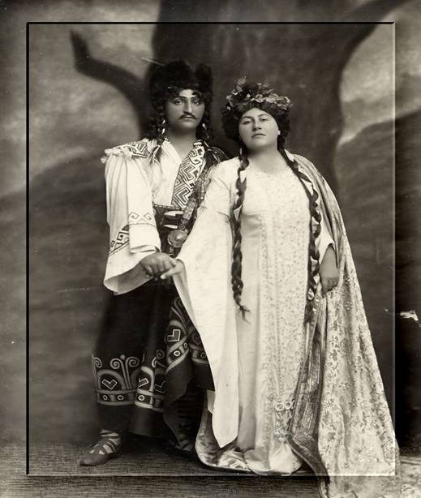
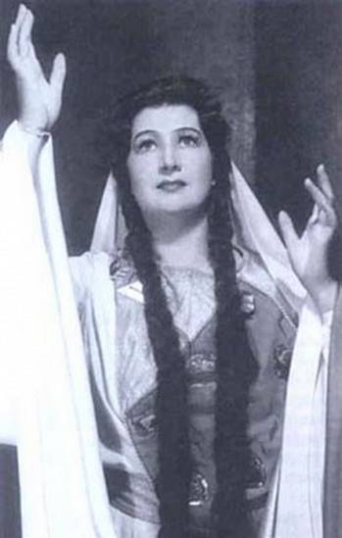

Slide 72
Hudba a slovo v baladické opeře: Dvořákova Rusalka
Balada – lyricko-epická skladba s výrazně dramatickým dějem, který je ponurý a většinou končí tragicky
Častým je téma viny a trestu, v lidových baladách se spolu mísí pohanské a křesťanské prvky
Velký rozmach evropské balady přichází s nástupem (pre)romantismu od konce 18. a po celé 19. století
Oproti klasicistnímu kánonu, který baladu považoval za „nízký“ žánr, na ní romantici oceňovali možnost transformovat tradiční lidové motivy (odkazující k údajné „duši“ daného národa) a vtáhnout do hry specificky romantickou poetiku (např. noc, temný les, nadpřirozené postavy, hrůzostrašné situace apod.)

Slide 73
Wer reitet so spät durch Nacht und Wind?
Es ist der Vater mit seinem Kind;
Er hat den Knaben wohl in dem Arm,
Er fasst ihn sicher, er hält ihn warm.
Mein Sohn, was birgst du so bang dein Gesicht? –
Siehst, Vater, du den Erlkönig nicht?
Den Erlenkönig mit Kron’ und Schweif? –
Mein Sohn, es ist ein Nebelstreif. –
„Du liebes Kind, komm, geh mit mir!
Gar schöne Spiele spiel’ ich mit dir;
Manch’ bunte Blumen sind an dem Strand,
Meine Mutter hat manch gülden Gewand.“ –
Mein Vater, mein Vater, und hörest du nicht,
Was Erlenkönig mir leise verspricht? –
Sei ruhig, bleibe ruhig, mein Kind;
In dürren Blättern säuselt der Wind. –
Kdo to tak pozdě ujíždí tmou?
To otec s dítětem před sebou,
v náručí synáčka zahřívá,
tak jedou vichrem, jedou ti dva.
'Co schováváš oči, nač by ses bál?'
"Ty nevidíš tatínku, že je tam král?
Král duchů s korunou... vlečka až sem..."
'Jen mlha, děcko, leží pod lesem.'
»Pojď se mnou, chlapečku, vezmu tě k nám,
budem se dobře mít, všecko ti dám,
mám kvítí všech barev v svém království
a plášť mé matky se zlatem jen skví.«
"Tatínku, tatínku, neslyšíš nic?
Král duchů mě volá čím dál tím víc!"
'Klid, dítě, seď klidně a neměj strach,
to šustí jen listí v křoviskách.'

Slide 74
„Willst, feiner Knabe, du mit mir gehn?
Meine Töchter sollen dich warten schön;
Meine Töchter führen den nächtlichen Reihn
Und wiegen und tanzen und singen dich ein.“
Mein Vater, mein Vater, und siehst du nicht dort
Erlkönigs Töchter am düstern Ort? –
Mein Sohn, mein Sohn, ich seh’ es genau:
Es scheinen die alten Weiden so grau. –
„Ich liebe dich, mich reizt deine schöne Gestalt;
Und bist du nicht willig, so brauch’ ich Gewalt.“
Mein Vater, mein Vater, jetzt fasst er mich an!
Erlkönig hat mir ein Leids getan! –
Dem Vater grauset’s; er reitet geschwind,
Er hält in Armen das ächzende Kind,
Erreicht den Hof mit Mühe und Not;
In seinen Armen das Kind war tot.
Johann Wolfgang Goethe: Erlkönig (1782)
»Pojď se mnou, hezký chlapečku, chceš?
Mé dcerky tě chtějí za bratra též.
Mé dcerky protančí celičkou noc,
uspí tě v písničkách na dobrou noc.«
"Tam, táto, tam do tmy se podívej!
Král duchů a princezny kolem něj!"
'Už hledím, hledím, děcko do mlhy:
to jsou přec vrby, ty staré mátohy!'
»Můj mazlíčku, tvé krásné tílko mám rád -
pojď po dobrém, sic budeš litovat!«
"Tatínku, táto, už na mě sáhl král!
Co mi Král duchů, co mi udělal!"
Tu zděsí se otec, pustí se v cval,
s chroptícím děckem domů se hnal.
Do dvorce dojel z posledních sil,
děcko však z mrtvých již nevzkřísil.
Johann Wolfgang Goethe: Král duchů (přel. Otokaf Fischer, 1916)

Slide 75
A on tu napřed — skok a skok,
a ona za ním, co jí krok.
Psi houfem ve vsi zavyli,
když ty pocestné zvětřili;
a vyli, vyli divnou věc:
že tě nablízku umrlec!
„Pěkná noc, jasná — v tu dobu
vstávají mrtví ze hrobů,
a nežli zvíš, jsou tobě blíž —
má milá, nic se nebojíš?“
„Což bych se bála? Tys se mnou,
a oko boží nade mnou. —
Pověz, můj milý, řekni přec,
živ-li a zdráv je tvůj otec?
Tvůj otec a tvá milá máť,
a ráda-li mě bude znáť?“
„Moc, má panenko, moc se ptáš,
jen honem pojď — však uhlídáš.
Jen honem pojď — čas nečeká,
a cesta naše daleká.
Co máš, má milá, v pravici?“
„Nesu si knížky modlicí.“
„Zahoď je pryč, to modlení
je těžší nežli kamení!
Zahoď je pryč, ať lehce jdeš,
jestli mi postačiti chceš.“
Knížky jí vzal a zahodil,
a byli skokem deset mil.
Karel Jaromír Erben: Svatební košile (1853)

Slide 76
Princ:
Bez tebe nikde nelze žít,
můžeš mi, můžeš odpustit?
Rusalka:
Proč volal jsi mne v náruč svou,
proč ústa tvoje lhala?
Teď měsíční jsem vidinou,
v tvá muka neskonalá!
Teď tebe šálím v nočních tmách,
je zneuctěn můj klín
a s bludičkami na vodách
tě svedu do hlubin.
Proč volal jsi mne v náruč svou,
proč ústa tvoje lhala?
Tys hledal vášeň, vím to, vím,
tys hledal vášeň, jíž já jsem neměla,
a teď-li tě políbím,
jsi ztracen, jsi ztracen docela.
Princ:
Líbej mne, líbej, mír mi přej,
nechci se vrátit ve světa rej,
do smrti třeba mne ulíbej!
Rusalka:
A tys mi, hochu můj, tolik dal,
proč jsi mne, hochu můj, oklamal?
Zda to víš, hochu, zda to víš,
z loktů mých že se nevrátíš,
že zkázou to v loktech mých zaplatíš.
Princ:
Všechno chci ti dát,
líbej mne, líbej tisíckrát!
Nechci se vrátit, zemru rád,
líbej mne, líbej, mír mi přej.
Nechci se vrátit, zemru rád,
nemyslím, nemyslím na návrat!
Rusalka:
Láska má zmrazí všechen cit,
musím tě, musím zahubit,
musím tě v lednou náruč vzít!
Princ:
Líbej mne, líbej, mír mi přej!
polibky tvoje hřích můj posvětí!
Umírám šťasten,
umírám ve tvém objetí!
Vodník:
Nadarmo v loktech zemře ti,
marny jsou všechny oběti,
ubohá Rusalko bledá! Běda!
Rusalka:
Za tvou lásku, za tu krásu tvou,
za tvou lidskou vášeň nestálou,
za všecko, čím klet jest osud můj,
lidská duše, Bůh tě pomiluj!
Jaroslav Kvapil: Rusalka (1901)

Slide 77
Experiment zvaný melodram
Melodram – hudební žánr, spojující hudbu s recitací (místo se zpěvem)
Za zakladatele považován Jean Jacques Rousseau – melodram Pygmalion (1762)
Melodram proslavil původem český hudebník Jan Antonín Benda (1722-1795), dvorní kapelník a skladatel v Gotě – Ariadne auf Naxos (1775)
Melodram oblíbený též v romantismu (koncertní m.)

Slide 78
V českém prostředí znovuoživil melodram (zprvu koncertní) především Zdeněk Fibich (1850-1900)
Štědrý den (K. J. Erben) – 1875
Pomsta květin (F. Freiligrath, přel. J. Vrchlický) – 1877
Věčnost (R. Mayer) – 1878
Vodník (K. J. Erben) – 1883
Královna Emma (J. Vrchlický) – 1883
Hakon (J. Vrchlický) – 1888
Scénický melodram Hippodamie (Námluvy Pelopovy, Smír Tantalův, Smrt Hippodamie), J. Vrchlický – 1890-1891

Slide 79
Vodník (K. J. Erben) – 1883
Motivická a tematická jádra melodramu:
a) Téma vodníka (I. obraz)
b) Téma dcery (II. obraz)
c) Motiv vodní říše (III. obraz)
d) Téma vodníčka (III. obraz)
e) Téma shledání (IV. obraz)

Slide 80
Námluvy Pelopovy
Pelops, syn krále Tantala z Argu, stiženého kletbou za své dříve spáchané hříchy, se vydá do světa, aby vysvobodil svého otce z útrap.
Přichází do Pis, kde se právě konají závody v jízdě. Pisanský král má totiž krásnou dceru Hippodamii a její ruku má dostat jen ten, kdo jejího otce Oinomaa přemůže v závodě. Tři uchazeči o její ruku jsou právě poraženi a jejich hlavy vraženy na kůl.
Pelops poznává Hippodamii, je uchvácen její krásou a chce o ni též zápasit. Oinomos odmítá, neboť podle věštby znamená pro něho zeť jeho smrt.
Když Pelops pozná, že ho Hippodamie miluje, naléhá na zápas o to více. Hippodamie naznačí Myrtilovi, královskému vozataji, že si přeje, aby Pelops zvítězil, a ten uvolní na králově závodním voze zákolníky. Oinomaos je k smrti usmýkán a Pelops si odvádí Hippodamii.
Až cestou se dozvídá, jakým způsobem došlo k jeho vítězství, a chce se Myrtila zbavit. Nabízí mu polovičku svých královských klenotů, jenže Myrtilos by rád i "půlku" jeho ženy. A tak jej Pelops svrhne ze skály do moře...

Slide 81
Smír Tantalův
Pelops se vrací do Argu, zatím však bez Hippodamie. V Argu má totiž ženu Axiochu. Žádá otce, aby směl Axiochu vypudit. Ten, vzpomínaje na věštbu, že hřích může opět jen hřích zahladit, svoluje. Hippodamie svrhne Axiochu ze schodů královského paláce a je Tantalem přivítána.
Pelops odchází bránit před lupiči Pis. Před jeho odchodem mu otec vyjeví hřích: před časem s přítelem vyloupil Diův chrám na Krétě. Na usmíření Erínyí vystavěl oltář, u kterého najde ochrany každý, kdo k němu přijde pro pomoc.
Axiocha se uchýlí k oltáři, ale Hippodamie ji chce probodnout. Tantalos tomu zabrání.
Když Axiocha ve vyhnanství porodí dítě, chce ho Hippodamie zabít, ale Tantalos jej zachrání a Pelops se ho po svém návratu ujme.
Těmito dobrými skutky Tantalos usmířil hněv bohů a klidně umírá...

Slide 82
Smrt Hippodamie
Dvacet let uplynulo od Tantalovy smrti. Syna Axiošina, Chrisippa, vychovává Pelops společně s dětmi Hippodamiinými, Atreem a Thyestem.
Myrtilos, jenž při pádu ze skály nezahynul, kuje pomstu. Jako slepý pěvec přichází na Pelopův dvůr a při hostině vyjeví, jak Pelops zvítězil nad Oinomaem.
Celý Pelopův rod pod kletbou viny spěje ke zkáze: synové Hippodamie zavraždí Chrisippa a jsou vypovězeni. Pelops probodne Myrtila a Hippodamie klesá nad jeho mrtvolou, zlořečíc Pelopovi i jeho rodu.
Pelops odchází, uvědomuje si, že viny nejsou usmířeny a otevírá svůj dům Erínyím dokořán.

Slide 83
Pokračovatelé Fibichovi
Karel Kovařovic - např. Princezna Lyoleja (A. Sova) – 1919
Otakar Ostrčil – např. Balada česká (J. Neruda) – 1905
Josef Bohuslav Foerster – např. Norská balada (J. Zeyer) – 1905
Emil František Burian – např. Balada o nenarozeném dítěti (J. Wolker) – 1924
…a mnoho dalších

Slide 84
Hudba a slovo v české meziválečné avantgardě
Po vzniku Československa nastává velký rozmach českého kulturního života, daný především rozšířením institucionální základny (nová divadla apod.).
Hudba je nedílnou součástí veřejného a politického života, v němž hraje důležitou roli sokolské hnutí.
Vznik Československa přímo či nepřímo inspiruje řadu skladatelů, např:
Josef Suk: V nový život (1919)
Leoš Janáček: Sinfonietta (1926)

Slide 85
Po první světové válce se Evropou přehnala vlna jazzu a zasáhla i české skladatele, především Jaroslava Ježka a Bohuslava Martinů
Nová avantgardní hudba si všímala (v souladu se svými postuláty) také jevů, jež do té doby tzv. „vysoké“ umění ignorovalo (okouzlení moderní technikou, jako byly letadla, lokomotivy apod.) a sportovními událostmi
Př.: Bohuslav Martinů: Half-Time (1924), La Bagarre (1926) a Thunderbolt P-47 (1945)

Slide 86
Avantgardní opery se snažily nově zacházet s hudbou, zpívaným slovem i s baletem.
Největším průkopníkem byl opět Bohuslav Martinů
Slzy nože (1928) – dadaistická opera
Tři přání aneb Vrtkavosti života (1929) – opera-film
Hlas lesa (1935), Veselohra na mostě (1935); rozhlasové opery)
Julietta (1937) – snová opera inspirovaná surrealismem

Slide 87
Budovatelská píseň, kult folklóru a jeho dekonstrukce u Milana Kundery
Socialistický realismus v hudbě
Tři úkoly socialistické kultury:
1. Boj s dekadencí. (Česká kultura přejímala v meziválečném období dekadentní hudbu z Francie a tím se otvírala propast mezi lidem a moderním uměním, označovaným jako avantgarda. Toto umění je vzorem úpadkového formalismu a naturalismu.)
2. Boj o lidovost. (Pokroková hudba musí, jako kdysi hudba Smetanova, mluvit k masám.)
3. Boj o tradici. (Smetanova hudba je příkladem klasického umění, na němž musí stavět umění nové.)
Zdeněk Nejedlý: Za lidovou a národní kulturu (projev, 1945)

Slide 88
Budovatelská píseň
Žánr, mající podpořit budování nové socialistické společnosti
Pro oficiální hudební skladatele v 50. letech povinný žánr
Tematicky sem patří i kantáty apod. (např. kantáta Václava Dobiáše Buduj vlast, posílíš mír (1951, slova František Halas)
Silný a podporovaný je kult folklóru jako projev tzv. lidovosti v umění
Obojí prochází v 60. letech kritickou reflexí, např. muzikál Starci na chmelu (1964), r. L. Rychman, hudba J. Malásek, Jiří Bažant, Vlastimil Hála
Román Žert Milana Kundery (1967, film 1968, r. J. Jireš)

